Slide 1
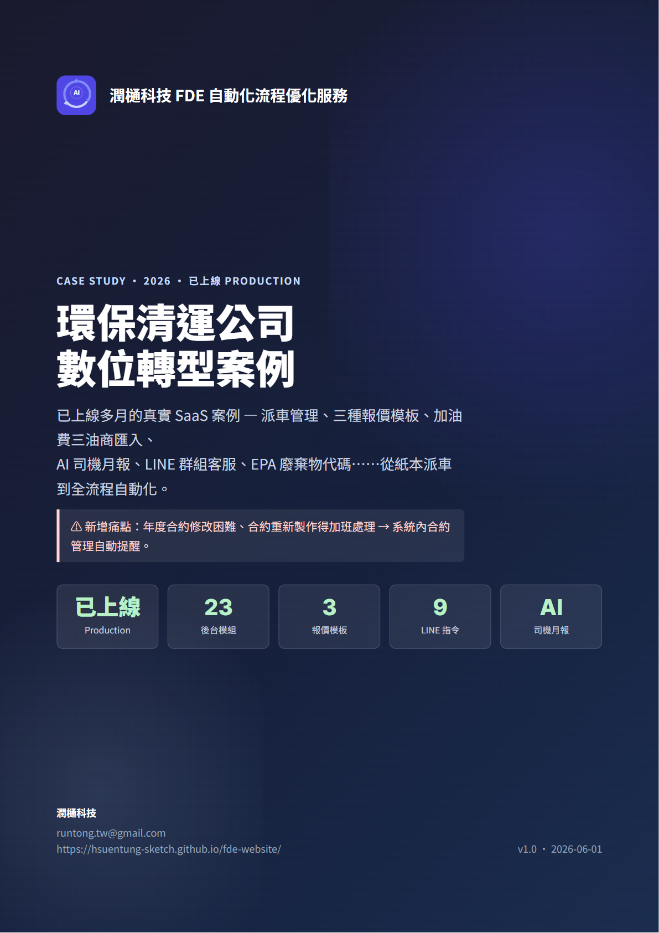
1 / 26
潤樋科技 · runtong.tw@gmail.com

Slide 2
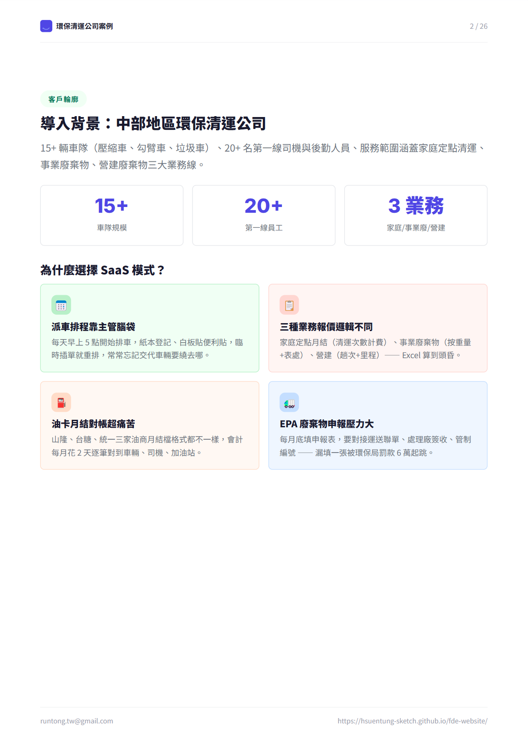
2 / 26
潤樋科技 · runtong.tw@gmail.com

Slide 3
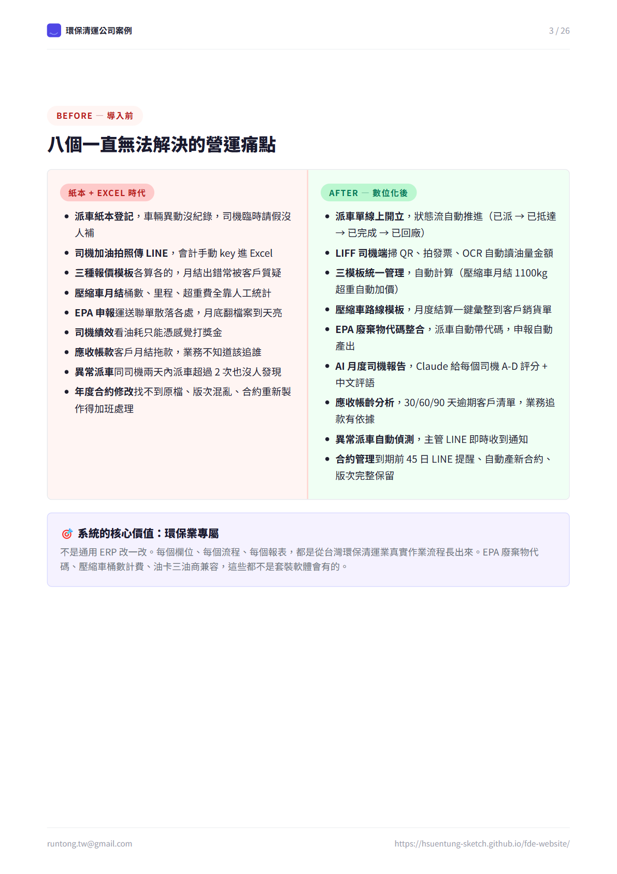
3 / 26
潤樋科技 · runtong.tw@gmail.com

Slide 4
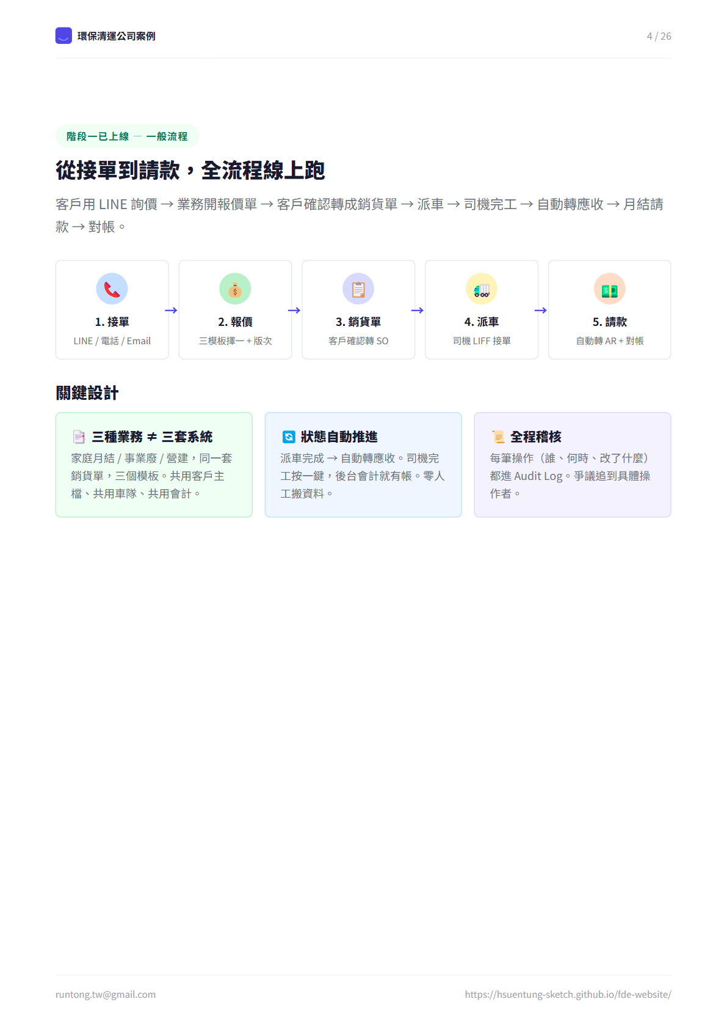
4 / 26
潤樋科技 · runtong.tw@gmail.com

Slide 5
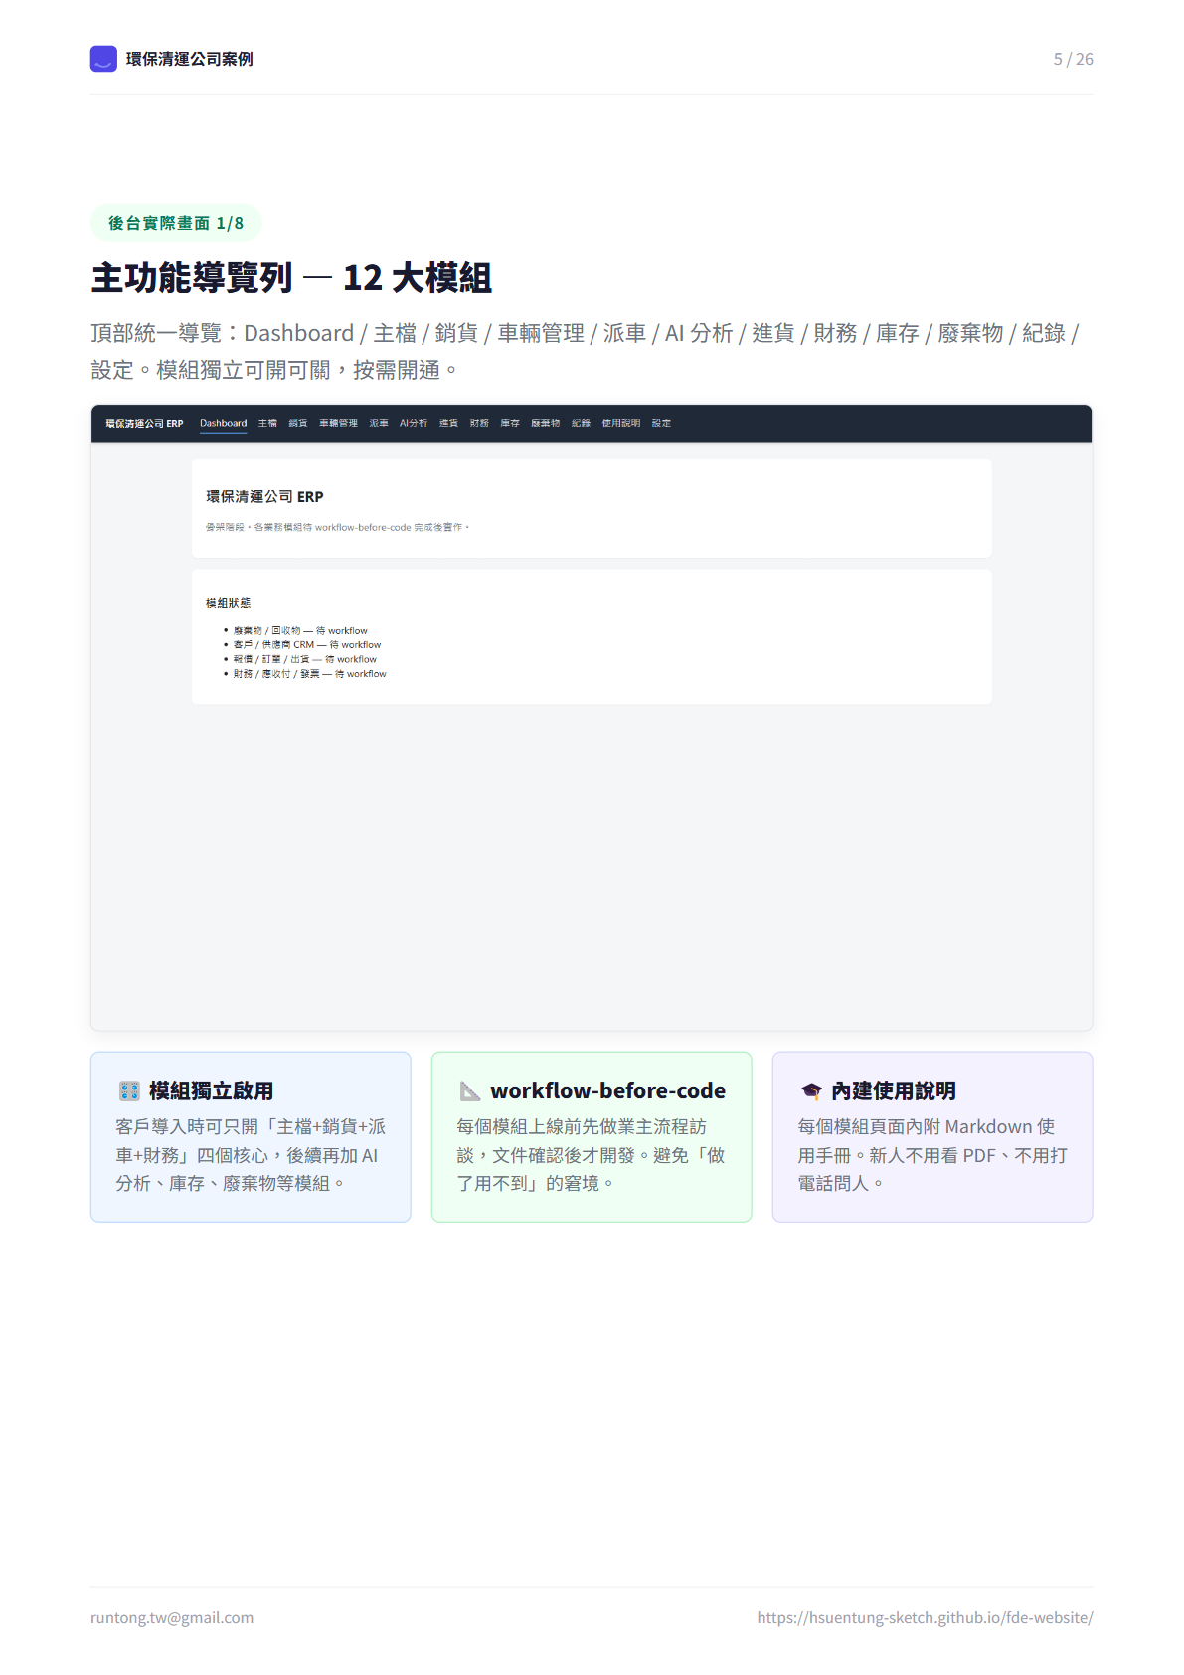
5 / 26
潤樋科技 · runtong.tw@gmail.com

Slide 6
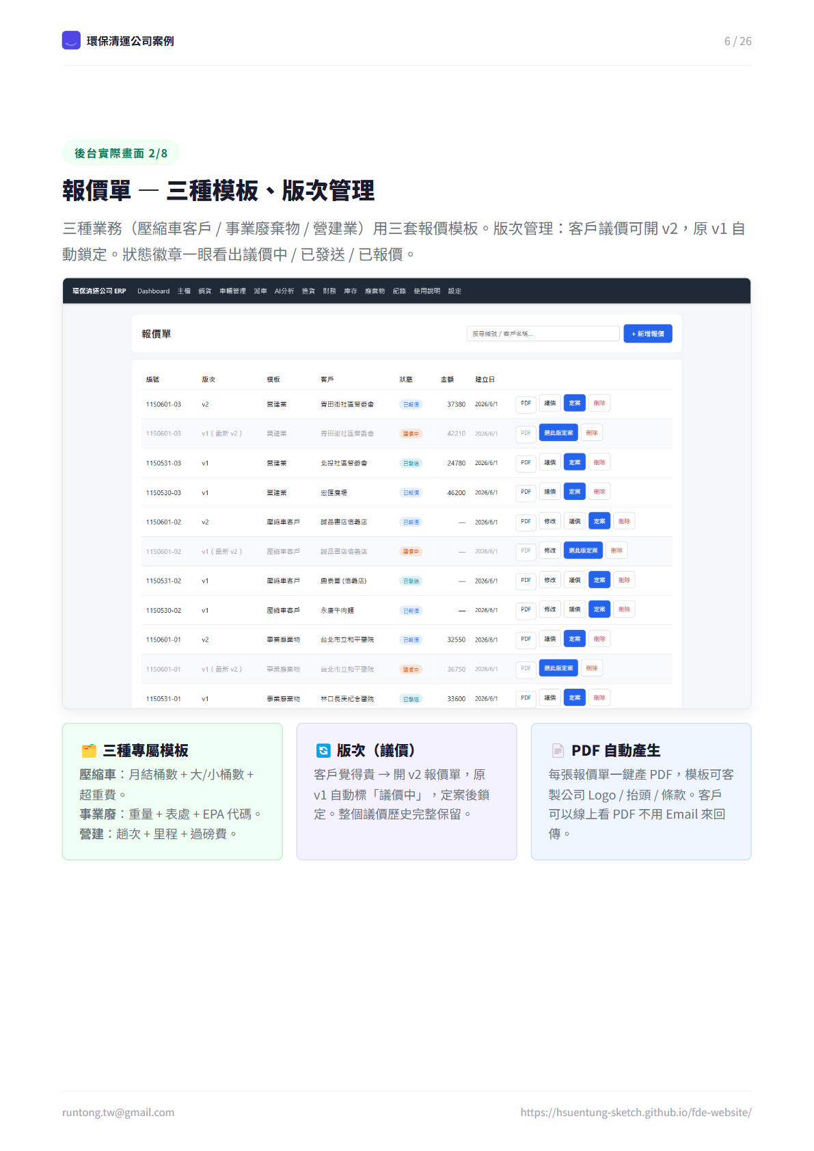
6 / 26
潤樋科技 · runtong.tw@gmail.com

Slide 7
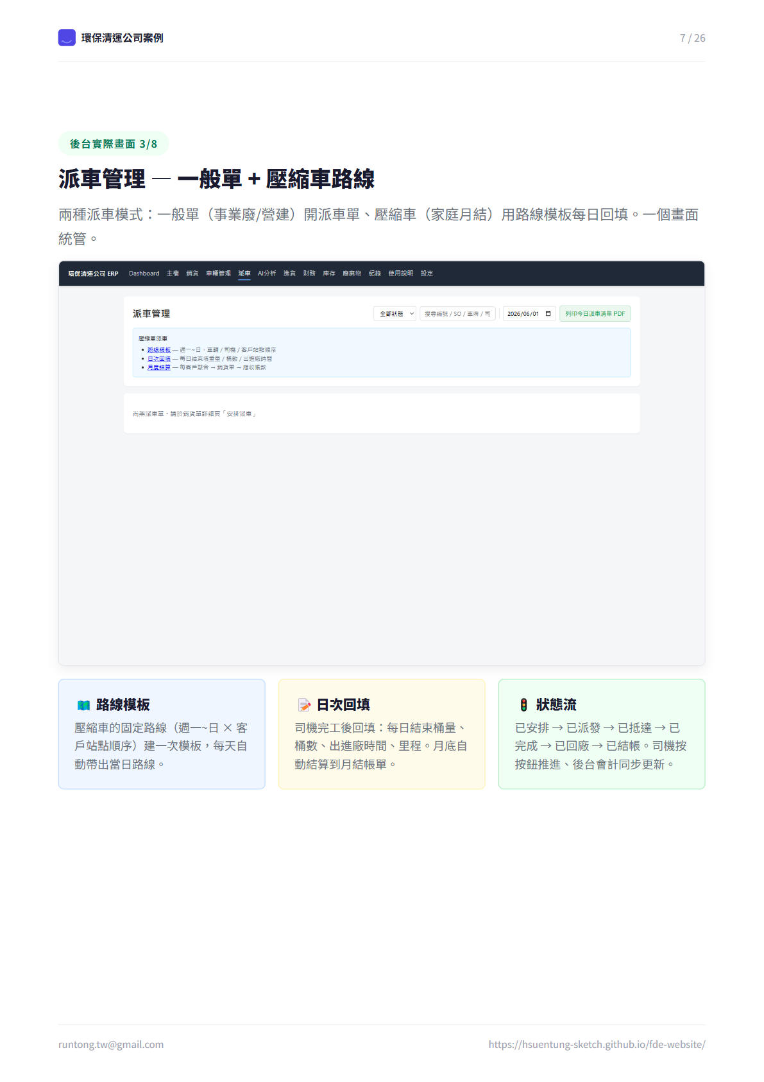
7 / 26
潤樋科技 · runtong.tw@gmail.com

Slide 8
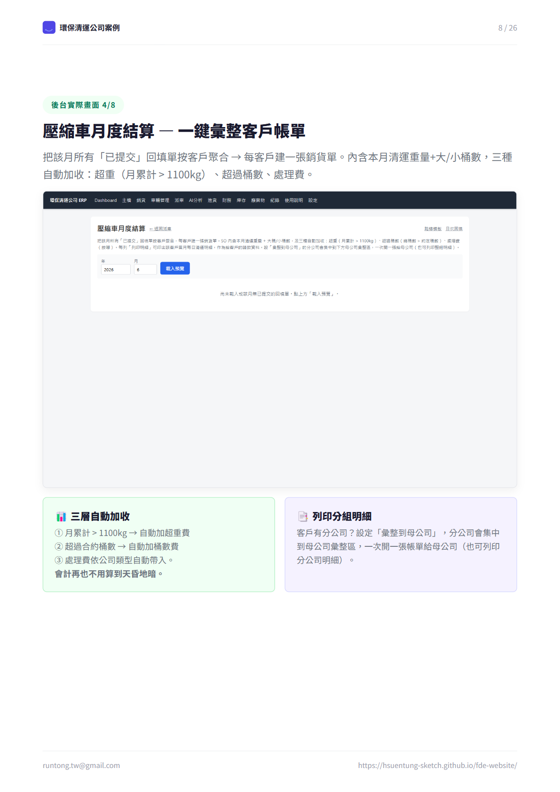
8 / 26
潤樋科技 · runtong.tw@gmail.com

Slide 9
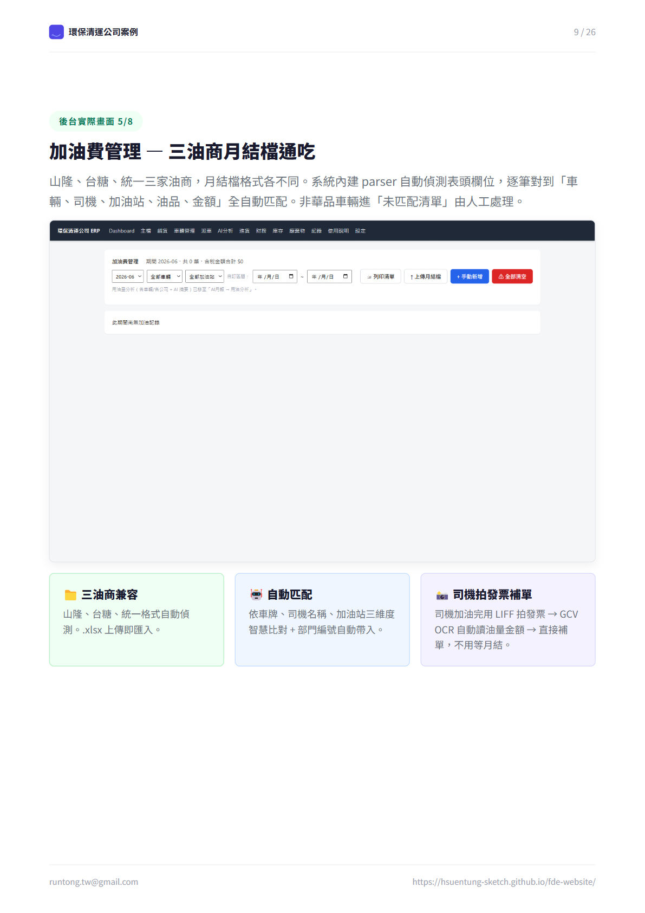
9 / 26
潤樋科技 · runtong.tw@gmail.com

Slide 10
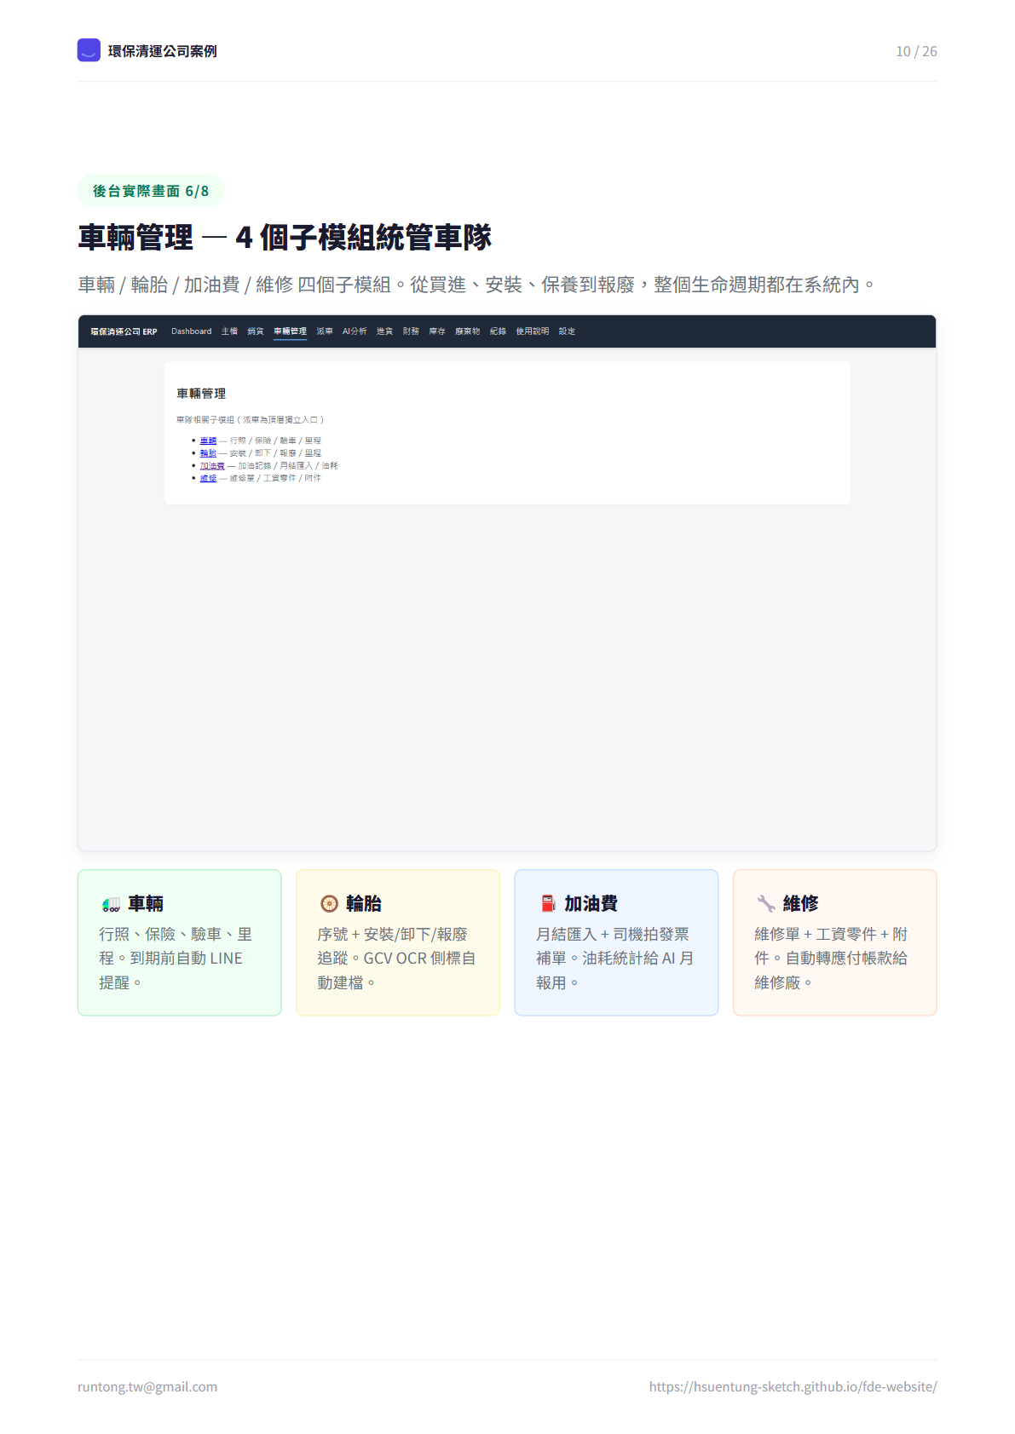
10 / 26
潤樋科技 · runtong.tw@gmail.com

Slide 11
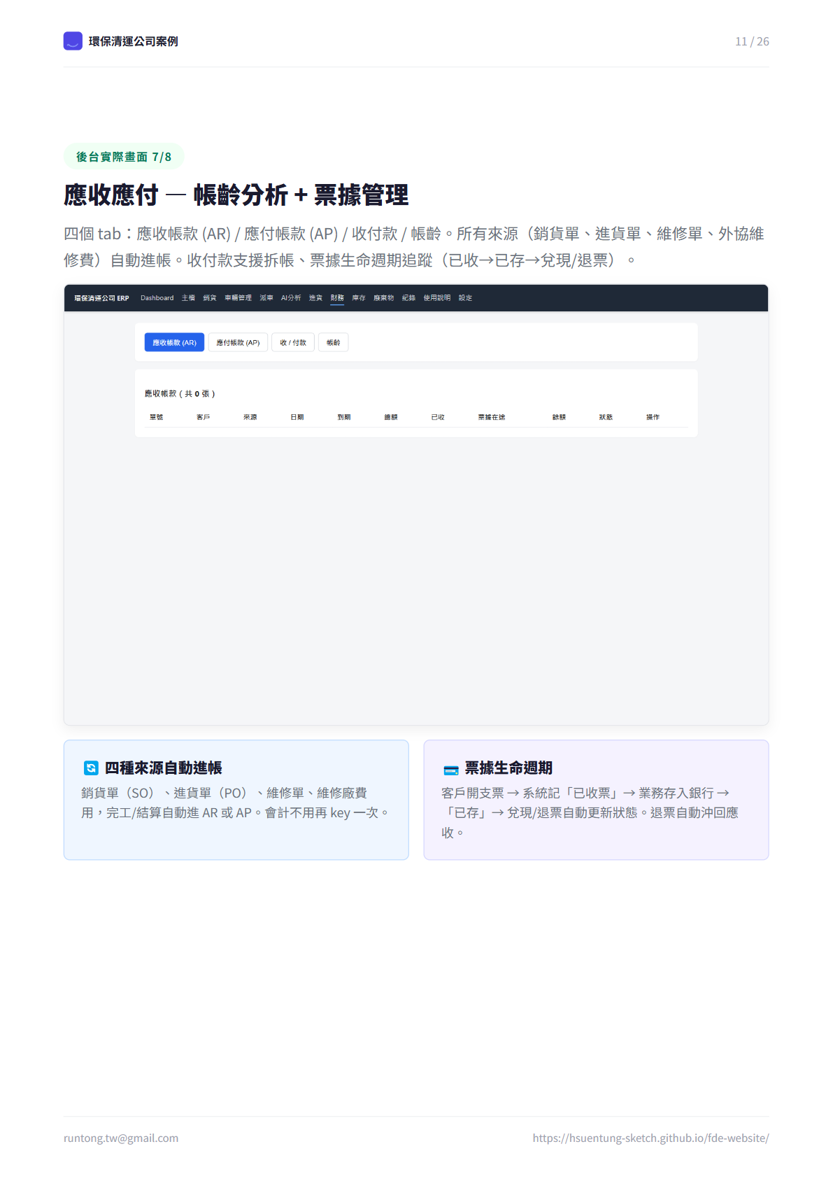
11 / 26
潤樋科技 · runtong.tw@gmail.com

Slide 12
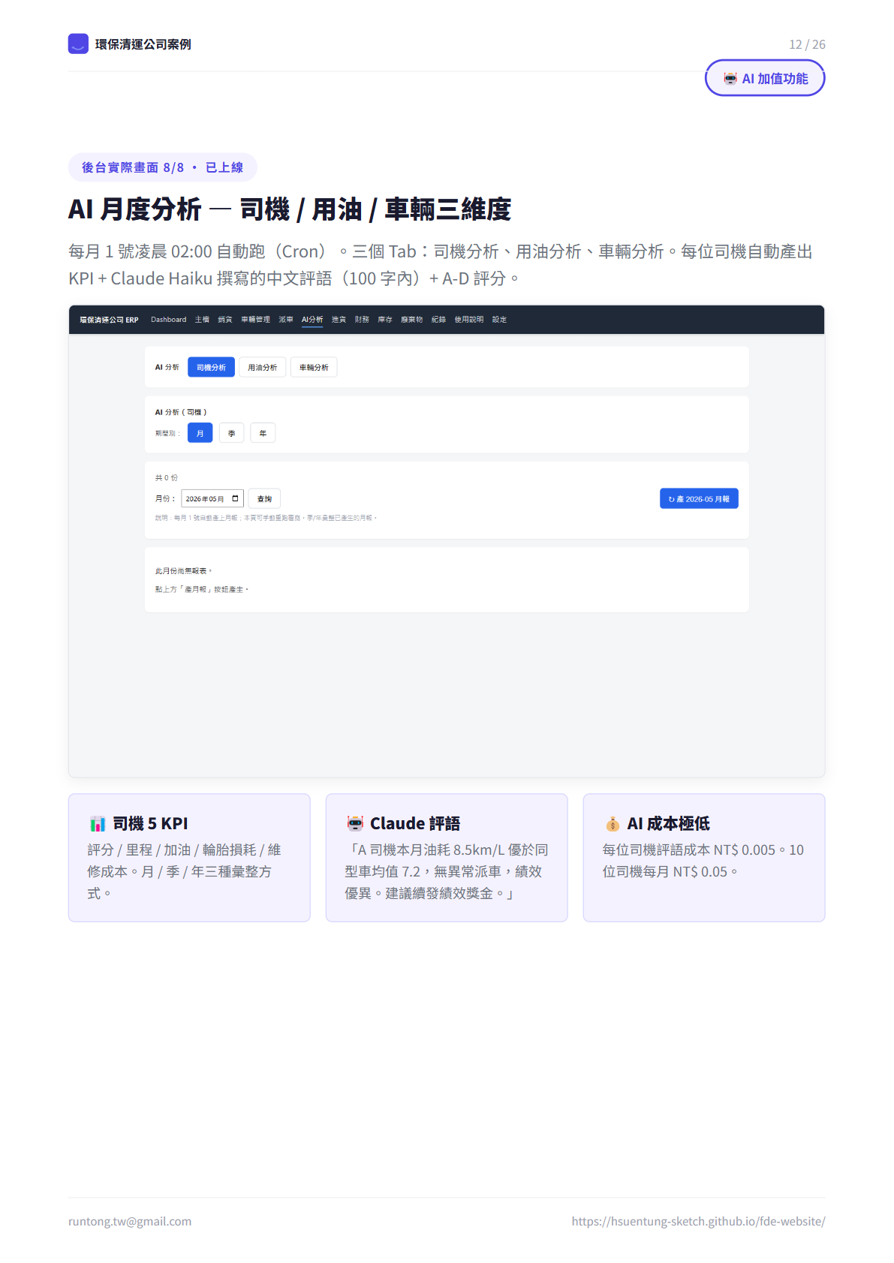
12 / 26
潤樋科技 · runtong.tw@gmail.com

Slide 13
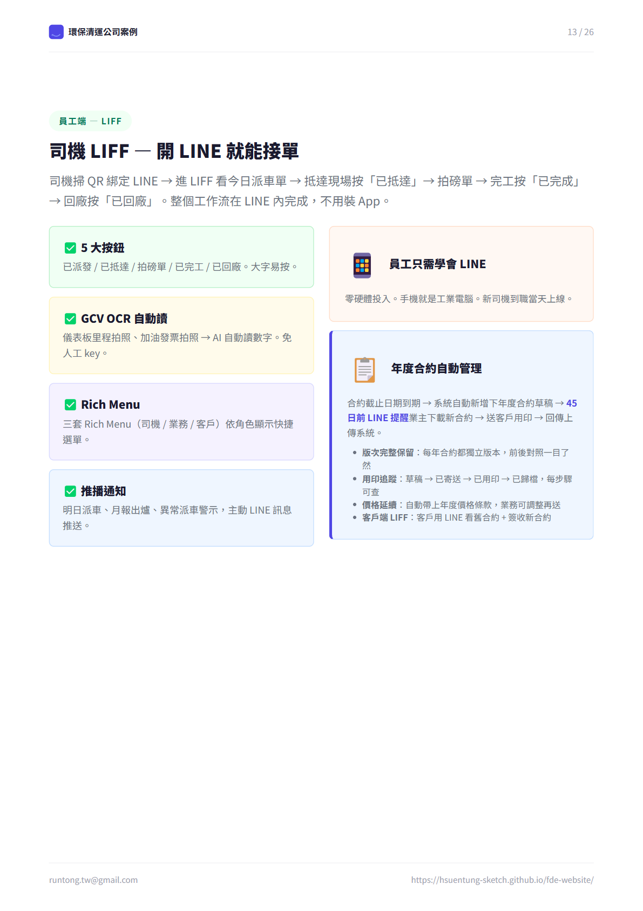
13 / 26
潤樋科技 · runtong.tw@gmail.com

Slide 14
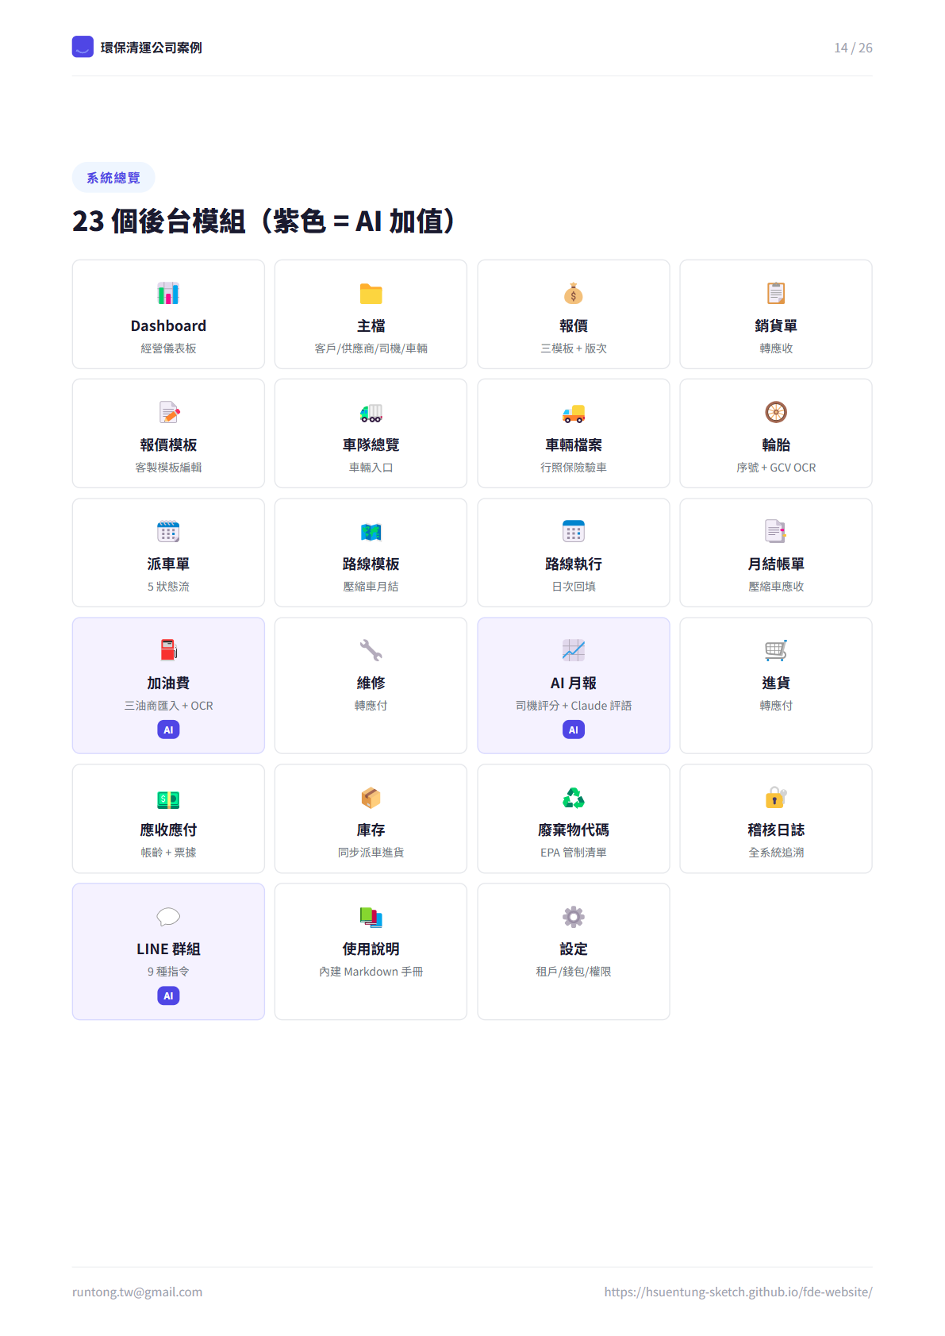
14 / 26
潤樋科技 · runtong.tw@gmail.com

Slide 15
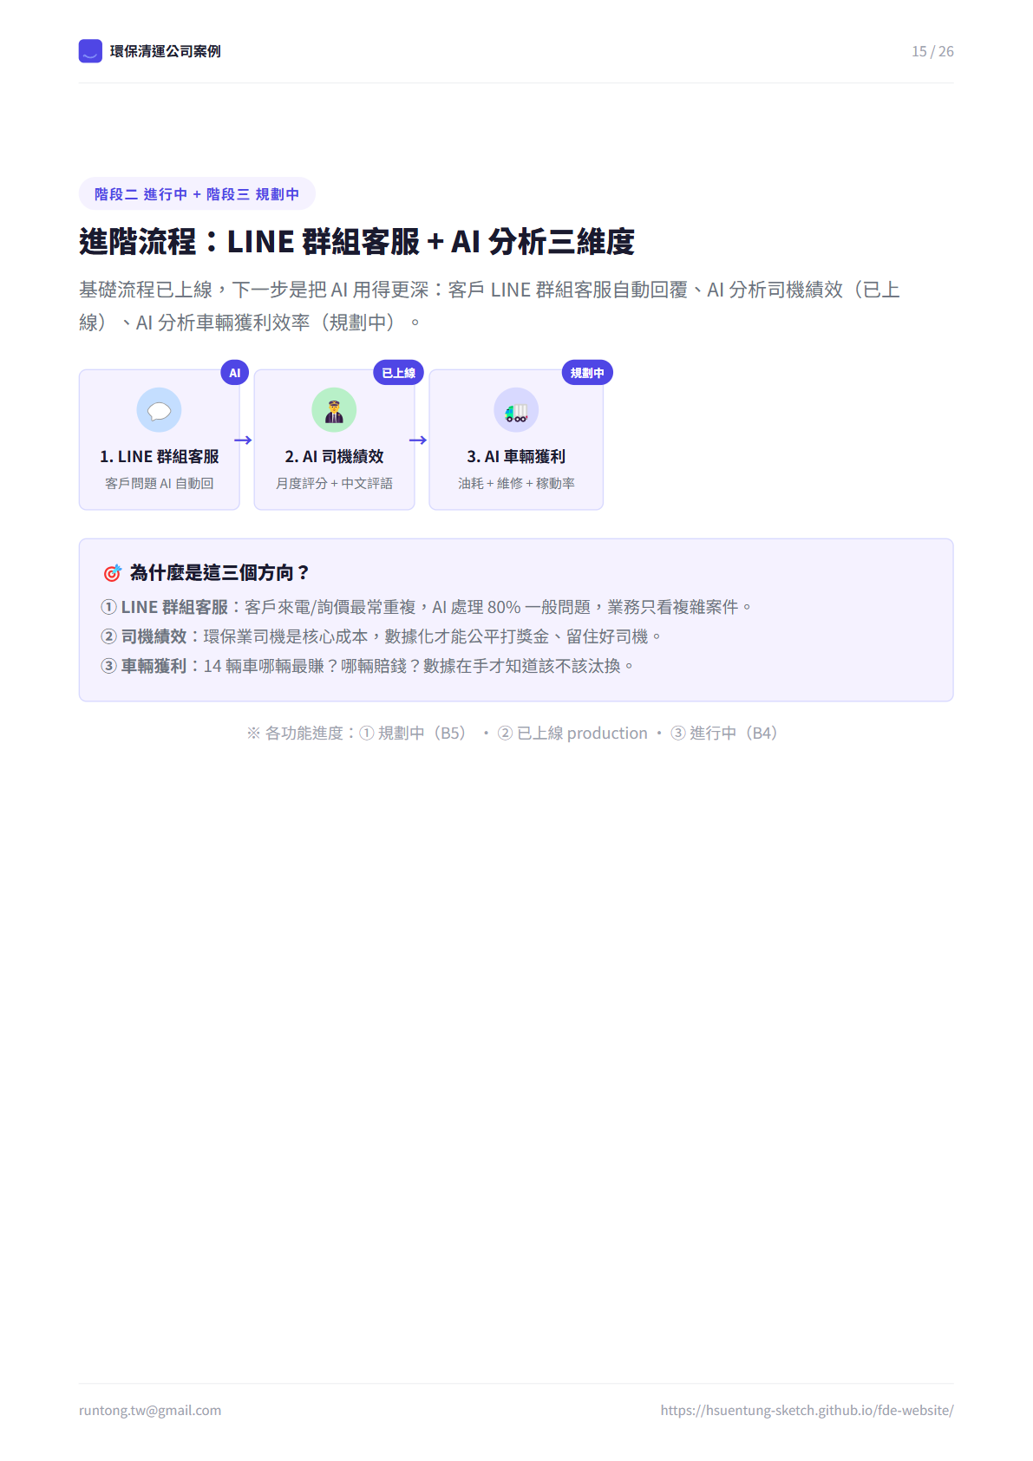
15 / 26
潤樋科技 · runtong.tw@gmail.com

Slide 16
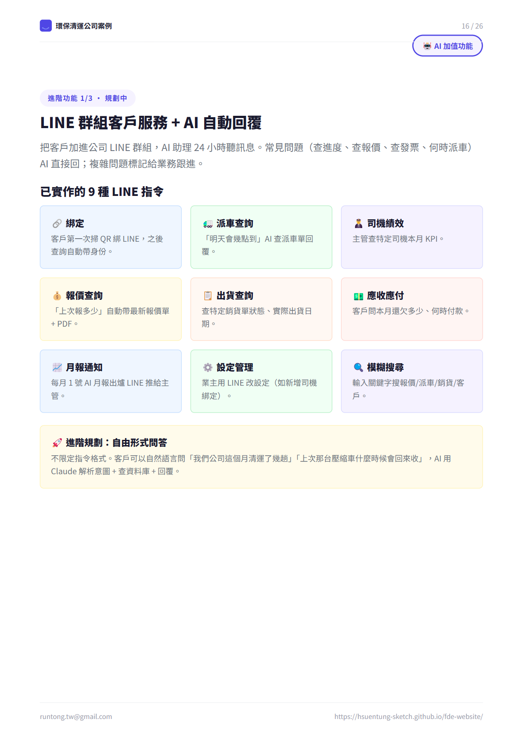
16 / 26
潤樋科技 · runtong.tw@gmail.com

Slide 17
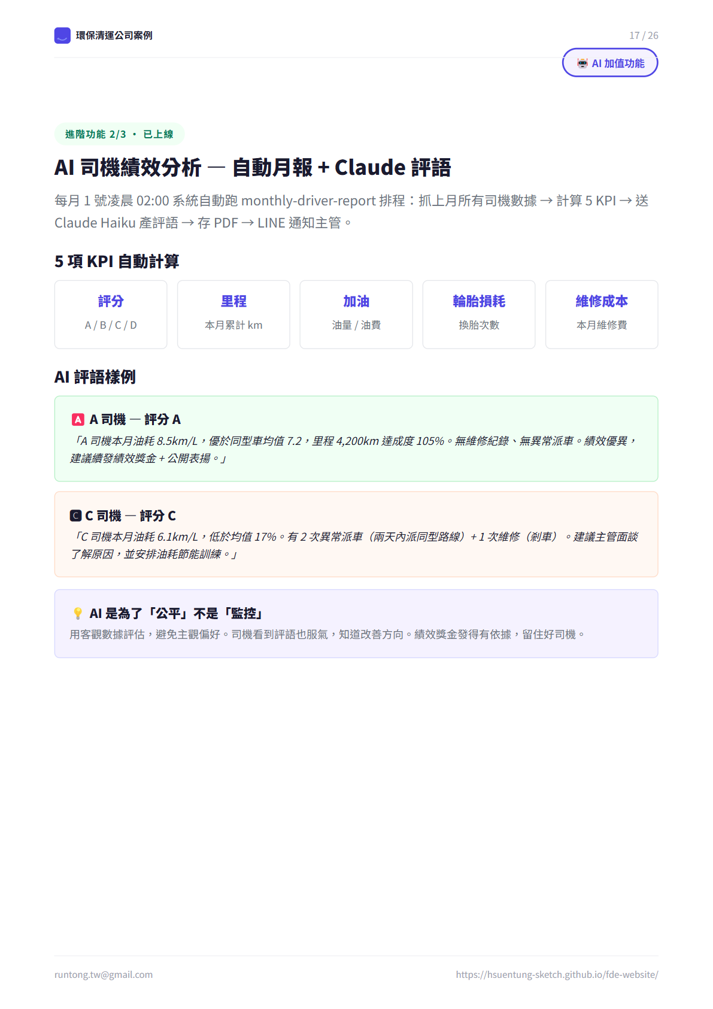
17 / 26
潤樋科技 · runtong.tw@gmail.com

Slide 18
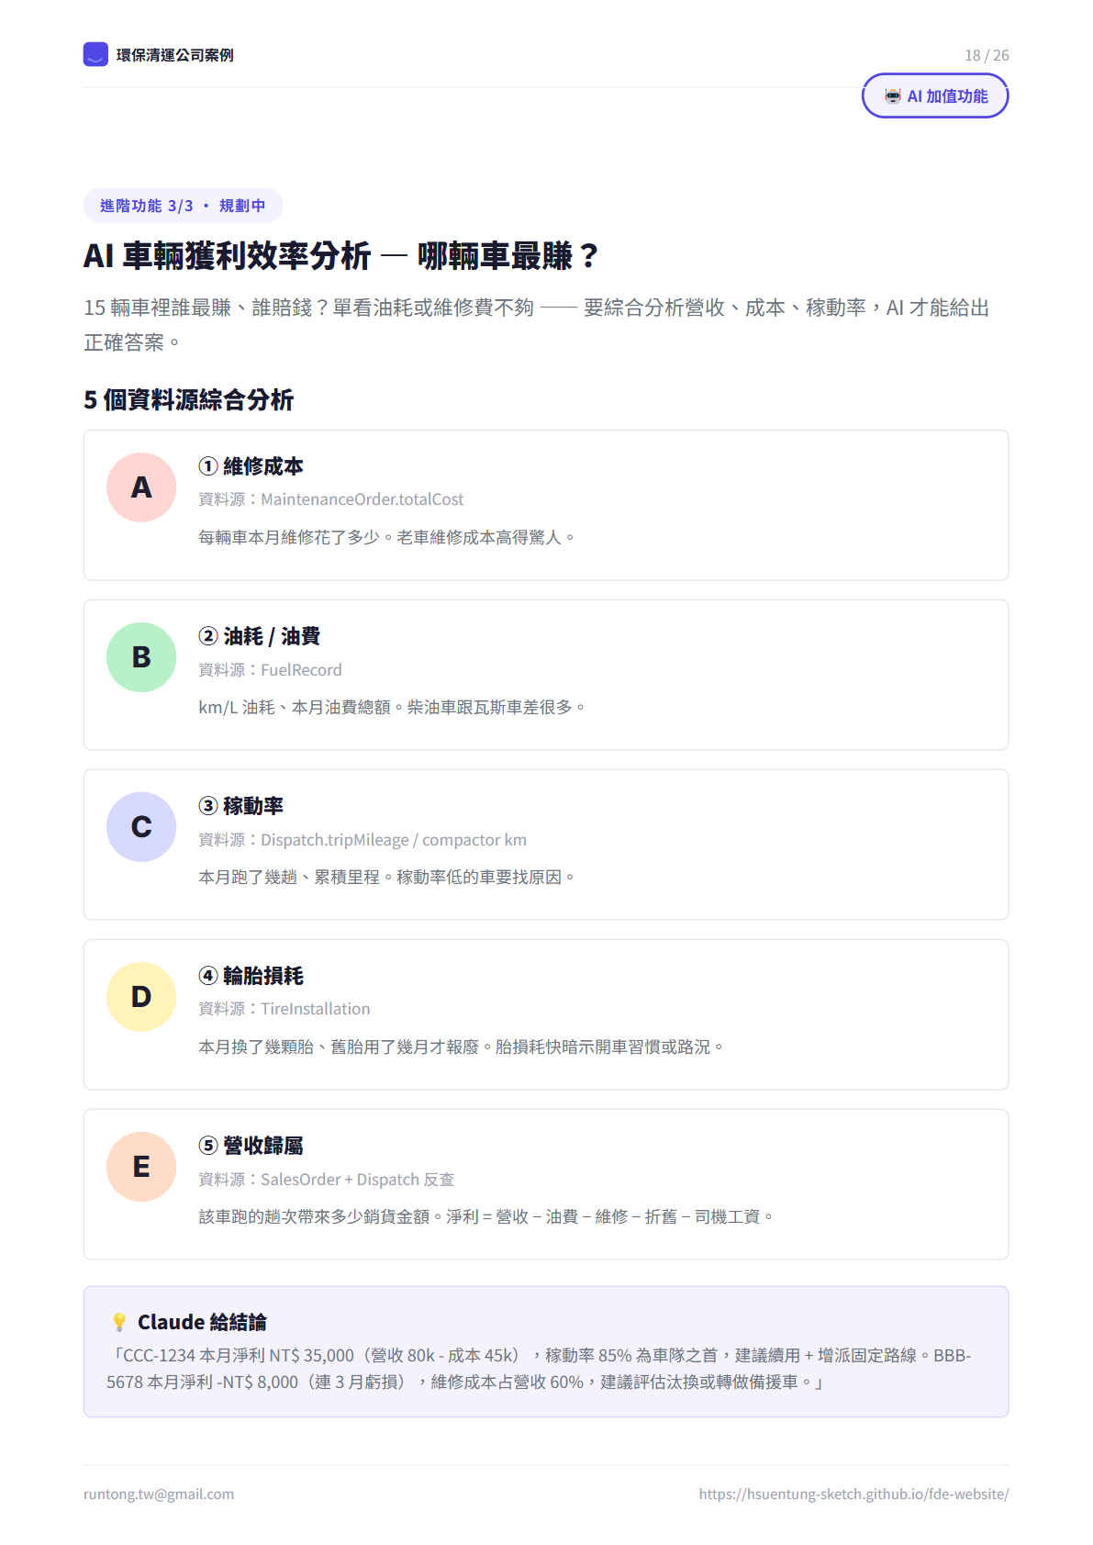
18 / 26
潤樋科技 · runtong.tw@gmail.com

Slide 19
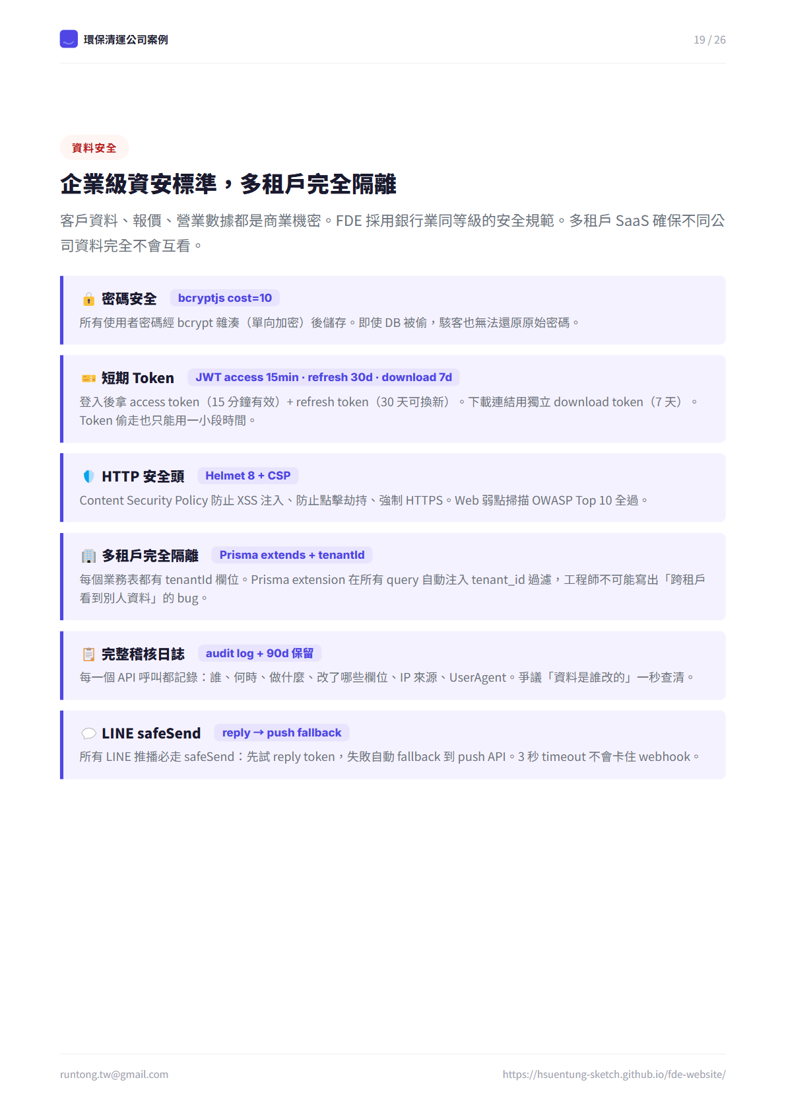
19 / 26
潤樋科技 · runtong.tw@gmail.com

Slide 20
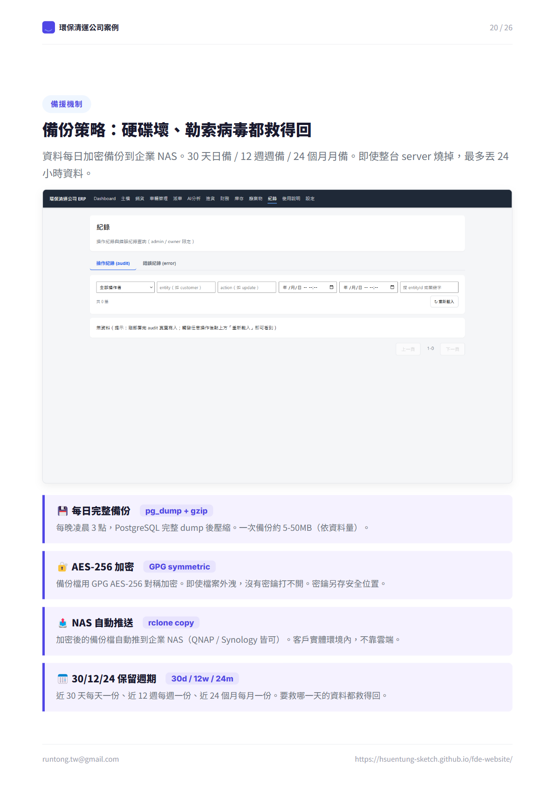
20 / 26
潤樋科技 · runtong.tw@gmail.com

Slide 21
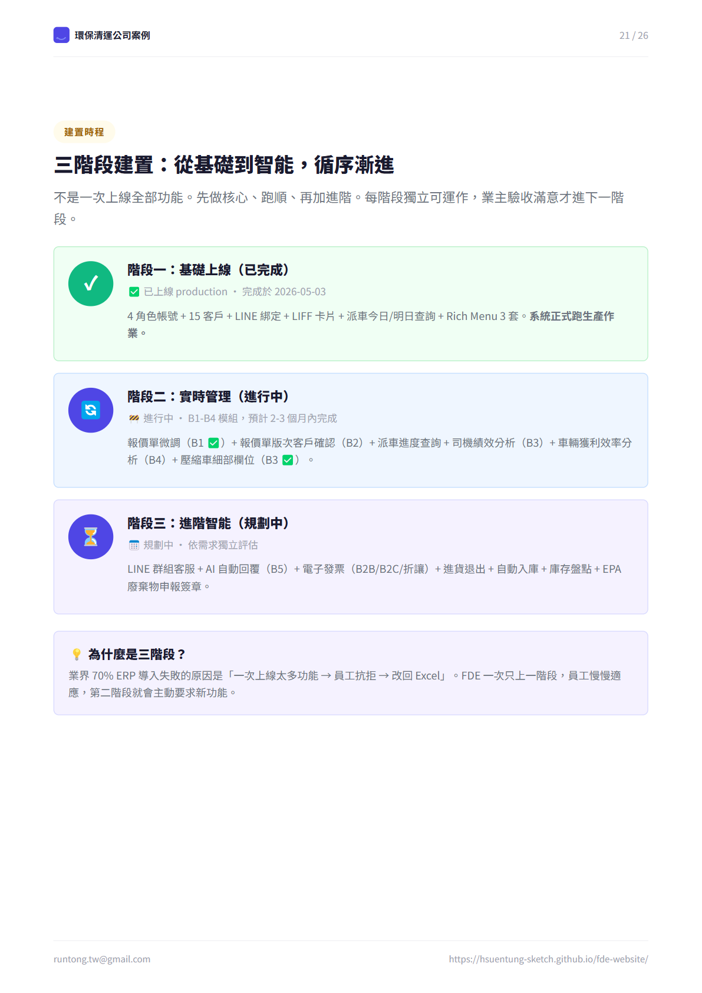
21 / 26
潤樋科技 · runtong.tw@gmail.com

Slide 22
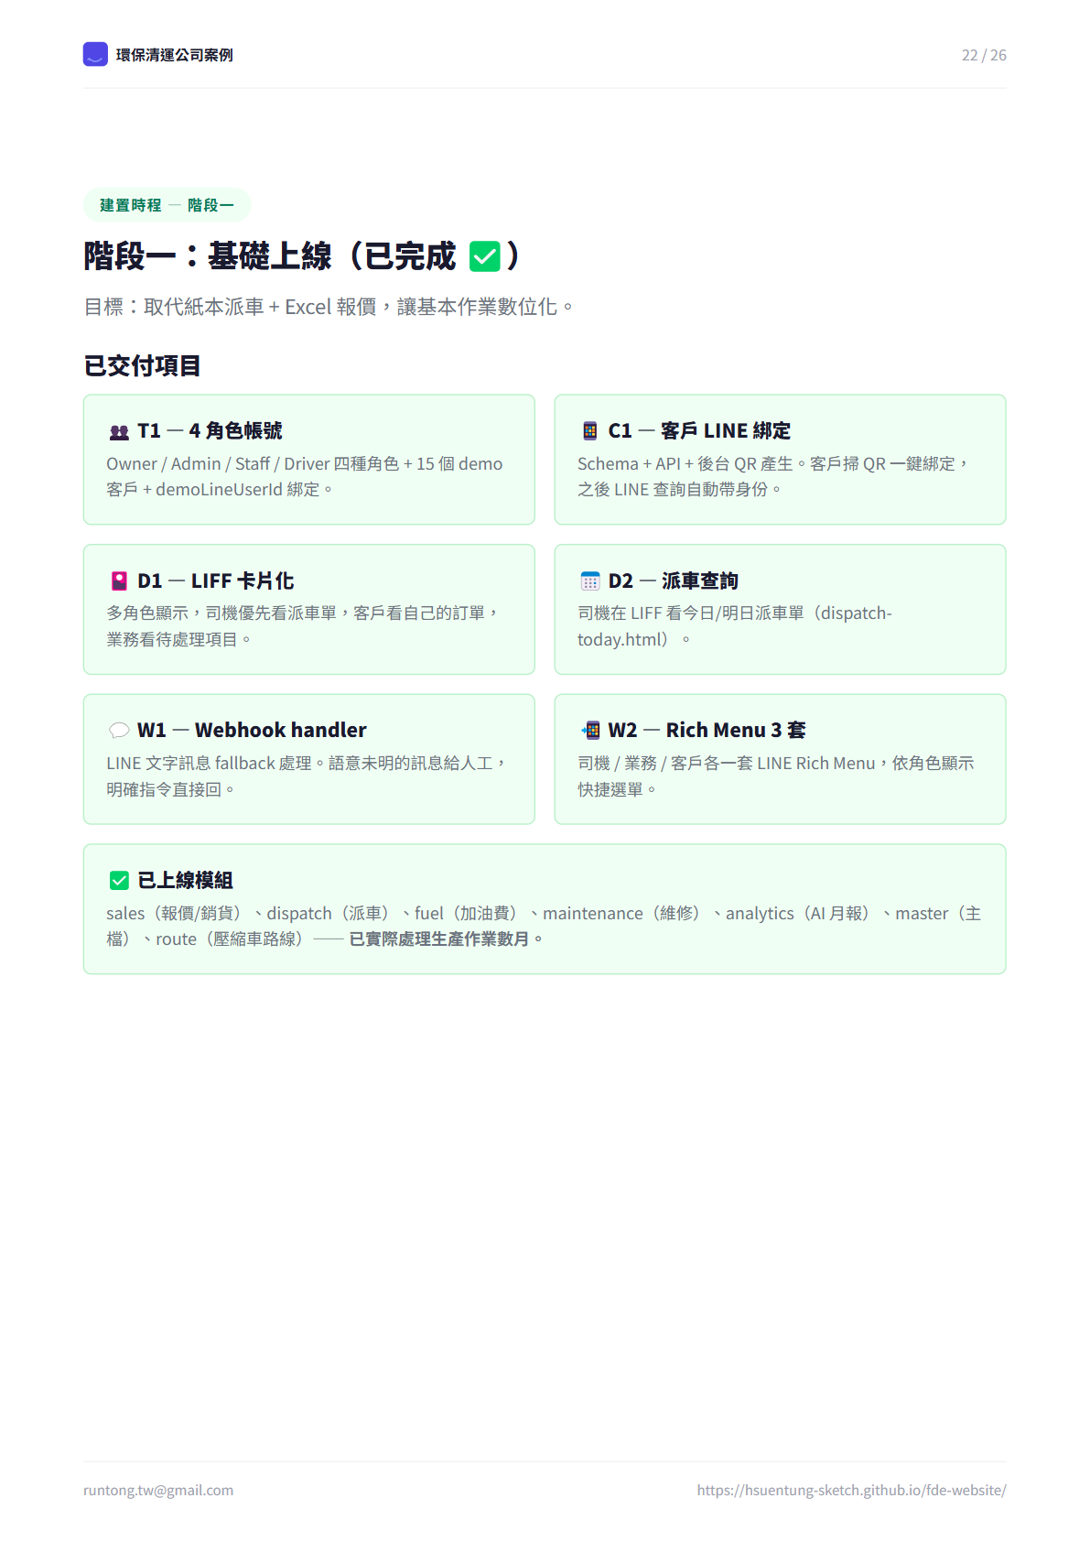
22 / 26
潤樋科技 · runtong.tw@gmail.com

Slide 23
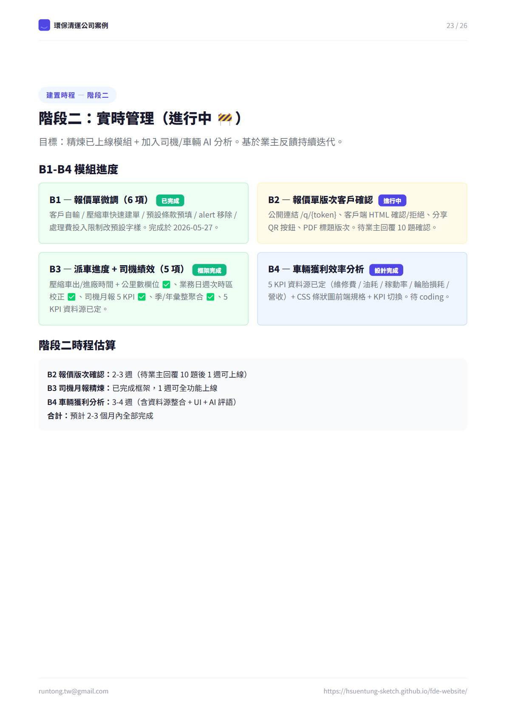
23 / 26
潤樋科技 · runtong.tw@gmail.com

Slide 24
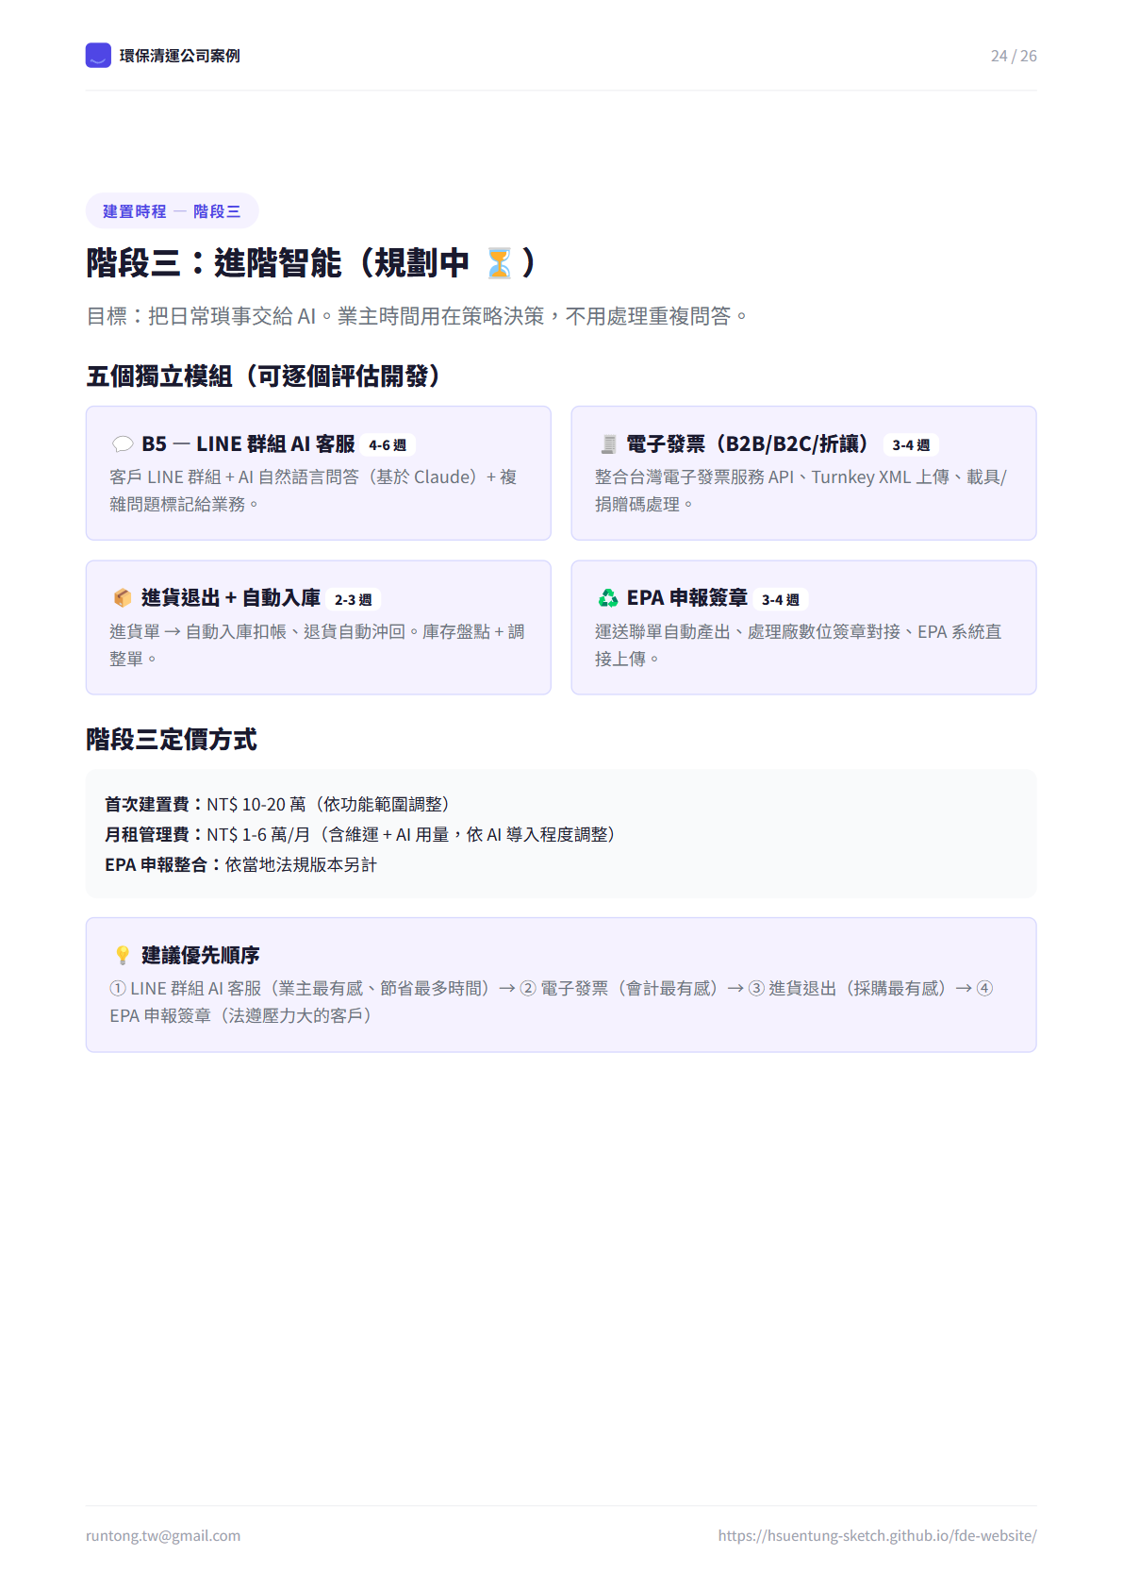
24 / 26
潤樋科技 · runtong.tw@gmail.com

Slide 25
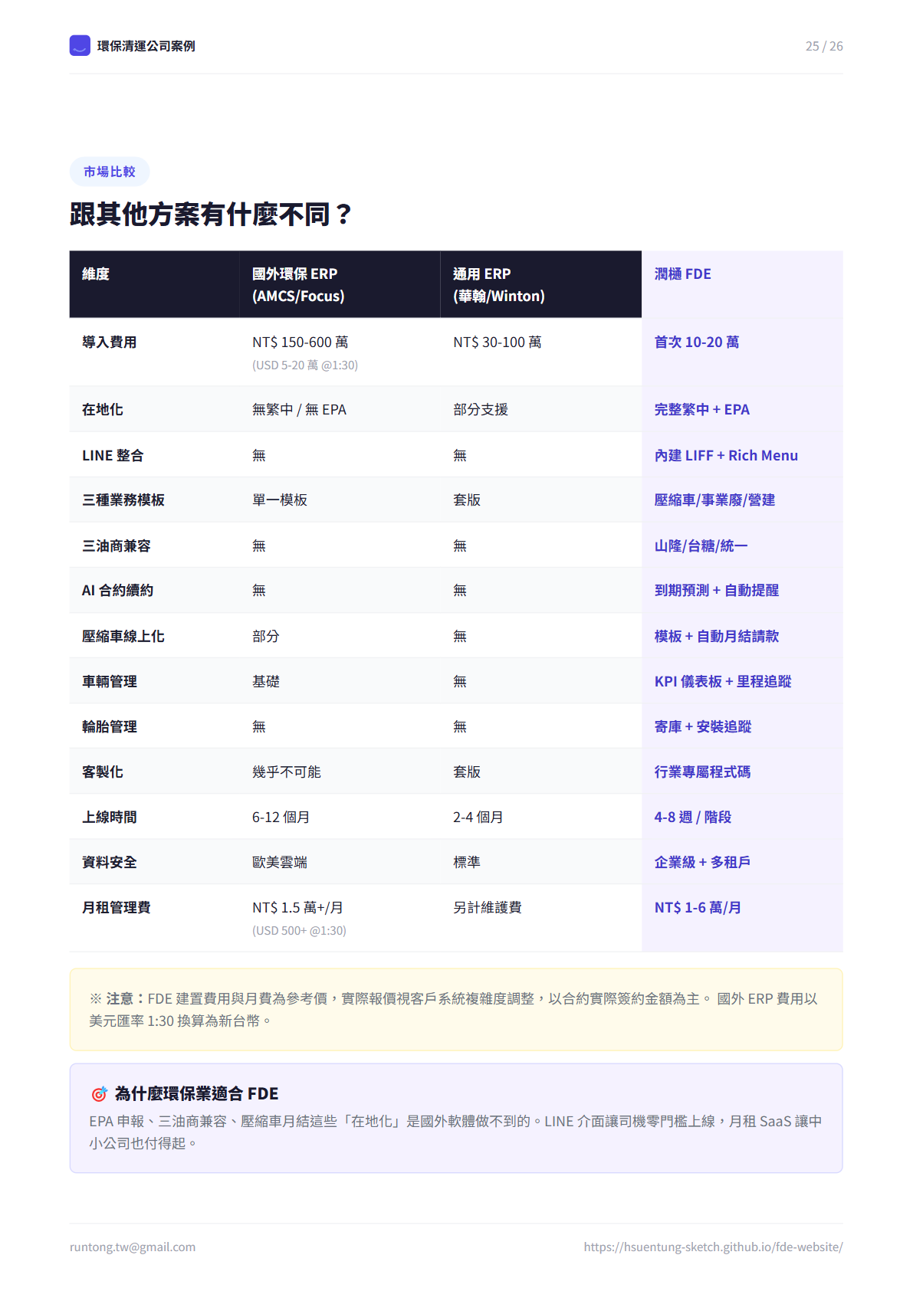
25 / 26
潤樋科技 · runtong.tw@gmail.com

Slide 26
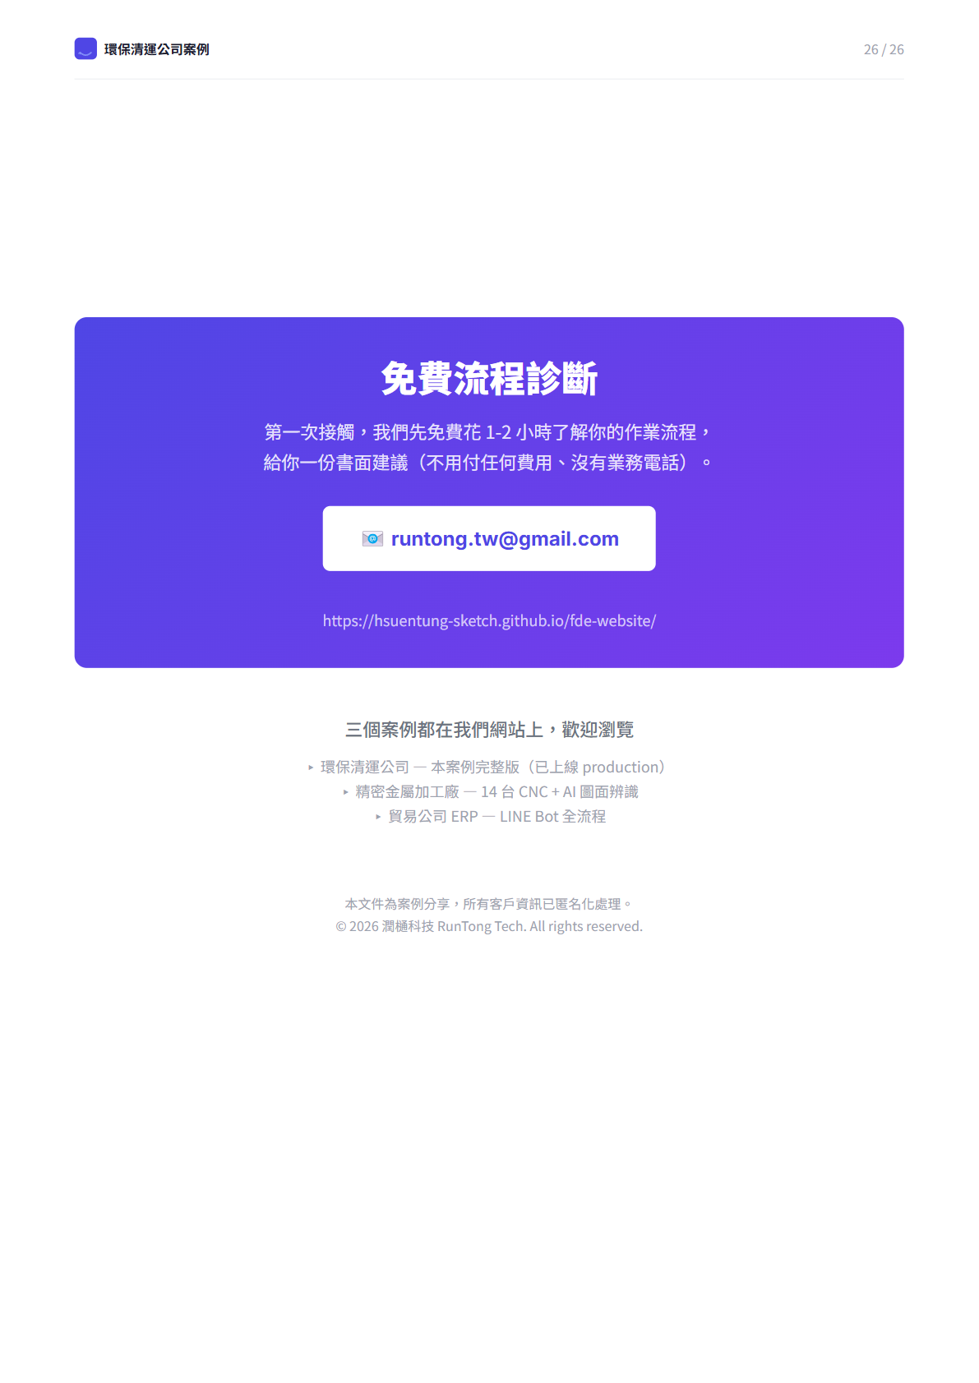
26 / 26
潤樋科技 · runtong.tw@gmail.com

